Slide 1
عنوان مقاله: بررسی نشانه های نوآوری در شعر برخی از شاعران نئوکلاسیک معاصر عرب
اثر ابراهیم اناری بزچلویی
برگرفته از پایان نامه دکتری به راهنمایی آقای دکتر عبدالحسین فقهی
استادیار دانشکده ادبیات و علوم انسانی دانشگاه تهران
(از ص 57 تا 76)
منبع: مجله ادبیات دانشکده دانشگاه تهران زبان و ادبیات عربی سال 1383

Slide 2
چکیده:
صاحب نظران و منتقدان ادب عربی در بررسی زمینه های پیدایی جمعیت های ادبی در ادب معاصر عرب کمتر به نقش شاعران کلاسیک جدید در تجدد و نوآوری توجه نموده اند. اما به نظر می رسد اختلاف نظر منتقدان در مورد سبک های ادبی آنها تحولات و دستاوردهای عظیمی را به ارمغان آورده است به طوری که شاید یا جرات بتوان گفت که اگر این اختلاف نظر ها در عرصه ی ادبی عصر حاضر بروز نمی کرد برخی از جمعیت های ادبی اثرگذار معاصر هرگز پا به عرصه وجود نمی گذاشت. در این مقاله ما سعی نموده ایم تا ریشه ها، علایم و نشانه های نوآوری را در آثار و اندیشه های سه تن از شاعران کلاسیک جدید یعنی محمود سامی بارودی، حافظ ابراهیم و به ویژه احمد شوقی نقد و بررسی شده است.
نقش شاعران کلاسیک جدید

Slide 3
واژه های کلیدی
احیای ادبی، نوآوری، محمود سامی بارودی؛ حافظ ابراهیم، احمد شوقی، اثرپذیری از غرب

Slide 4
مقدمه:
شعر و ادبیات پایان نیمه اول قرن نوزدهم به همان راهی می رفت که طی قرن های متمادی به ان مبتلا شده بود. ولی از نیمه دوم قرن نوزدهم یعنی زمان حکومت اسماعیل خدیو مصر(1889-1863) نهضتی در شعر پدید آمد که از اواخر عصر عباسی به بعد چنین نهضتی سابقه نداشت. در نتیجه این نهضت ادبی جلوه هایی از تغییر و تحول در شعر شاعرانی همچون محمود سامی بارودی؛ حافظ ابراهیم و احمد شوقی پدیدار گشت و کم کم راه برای ظهور جمعیت های ادبی در عرصه ادبیات عرب هموار کرد.
از نیمه دوم قرن نوزدهم

Slide 5
ما در این مقاله در سه بخش به بررسی و نقد نشانه های تجدد و نوآوری در شعر نمایندگان بارز عصر انبعاث و نهضت می پردازیم. این سه بخش عبارتند از:
الف- محمود سامی بارودی پیشگام جنبش احیای ادبی
ب- حافظ ابراهیم و استمرار جنبش احیای ادبی
ج- احمد شوقی و استمرار جنبش احیاء و تجدد ادبی

Slide 6
الف- محمود سامی بارودی پیشگام جنبش احیای ادبی
1- ویژگی شعر «بارودی»
چنانکه پیش از این گفتیم جنبش احیای ادبی در نیمه دوم قرن نوزدهم در شعر شاعری چون محمود سامی بارودی به بار نشست، بارودی با یک بازگشت آگاهانه به قدیم نسل های بعدی را به منابع اصیل شعر عربی وصل نمود. با این همه اگرچه بارودی نقش ملموسی در ظهور و تکامل جمعیت های ادبی معاصر که بعدها ظاهر شدند ندارد اما از آن جایی که وی به عنوان حلقه ی مهمی در تاریخ شعر معاصر عربی باقی خواهد ماند به نظر می رسد صحبت از تجدد و نوآوری بدون اشاره به تلاش های «بارودی» دور از انصاف علمی باشد.

Slide 7
واقعیت این است که عرب ها هنگامی که با تمدن جدید اروپا آشنا شدند دچار احساس بی میراثی در حوزه ادبیات نبودند بلکه به عکس احساس می کردند که دارای میراث فرهنگی و ادبی بسیار ثروتمندی هم هستند. از این رو عرب های مغرور به میراث خود لازم ندانستند که اندیشه ها و احساسات خود را در اسلوب هایی غیر از اسالیب ادب کلاسیک بریزند.(محمد رضا شفیعی کدکنی، 1380، ص 65)

Slide 8
در این میان «محمود سامی بارودی» نیز از این قاعده مستنثی نبود. وی همانند گروه کلاسیک «رونسار» که به ادبیات یونان روی آوردند و به تقدیس و تقلید از آن پرداختند به شعر قدیم روی آورد. (نسیب نشاوی 1980، ص 48) و به مطالعه ی دیوان های شاعران بزرگ عصر عباسی پرداخت و از «دیوان حماسه» بهره ها برد(واصف ابوالشاب، 1988، ص 20) و به صراحت اعلام کرد که پیرو شعرای قدیم است و در اشعار خود به معارضه ی آنها می پردازد:
تَکَلَّمتُ کالمَاضِینَ قَبلی بِما جَرَت
بِهِ عادَتُ الانسانِ اَن یَتَکَلَّمَا

Slide 9
پیرد رونسار «Pierre Ronsard» (1585-1524 میلادی) بانی مکتب هفت نفری پلیاد «Ecole de Pleiade» شاعر نامی غزلسرا و ملک الشعرا «فرانسوای اول» که برای اعتلای مقام شعر و شاعری کوشش بسزایی مبذول داشته است(رضا سید حسینی، 1375، مقدمه چاپ دوم)
مکتب هفت نفری پلیاد

Slide 10
«بارودی» خود در یکی از قصائدش به تقلید خود از شاعرانی چون «ابونواس حسن بن هانی»، «مسلم بن ولید انصاری»، «ابوتمام حبیب بن اوس طائی»، «ابوعباده ولید بن عبید بحتری»، «ابوطیب احمد بن حسین متنبی» اشاره می کند و می گوید:

Slide 11
مَضَی «حَسَن» فی حَلبَهِ الشِّعرِ سابِقاً وَ ادرَکَ، لم یُسبَق وَ لَم یالُ «مُسلِمُ»
وَ بَارَاهُما «الطَّائیُّ» فاعتَرَفَت لُهُ شُهُودُ المَعانی بالَّتی هِی اَحکَمُ
وَ اَبدَعَ فی القَول «الوَلِیدُ» فَشعرُهُ عَلَی مَا تراهُ العَینُ وَشیٌ مُنَمنَمُ
وَ ادرَکَ فی الامثالِ «اَحمَدُ» غَایَهً تَبُذُّ الخُطَی، مَا بَعدَها مُتَقَدِّمُ
وَ سِرتُ عَلَی آثارِهِم وَ لَرُبَّما سَبَقتُ الی اشیَاءَ واللهُ اَعلَمُ
(محمود سامی بارودی، 1988، ص 566)

Slide 12
«بارودی» به کنار گذاشتن قالب های شعری عصر خود و عصر انحطاط همت گماشت و شیوه ی ادباء و شعرای عباسی و پیشینیان آنها را در پی گرفت(شوقی ضیف، الادب العربی المعاصر فی مصر، بی تا، ص 88) و در همه اغراض شعر ساختار قدیمی قصیده را حفظ کرد، ساختار قصیده در نزد «بارودی» همان ساختار جاهلی است او قصیده ی خود را با تغزل یا خمریه ای تقلیدی آغاز می کند و سپس به اغراض اصلی همچون فخر، وصف و یا سیاست و غیره می پردازد(نسیب نشاوی، 1980، ص 55)
ساختار جاهلی

Slide 13
به همین دلیل برخی از قصائد او خاطره قصائد شاعران جاهلی و پرس و جوی آنان از ویرانه ها و آثار و منازل را در ذهن تداعی می کند که از جمله ی آنها می توان به لامیه وی اشاره کرد که در آن می گوید:
الا حَی مِن «اسمَاءَ» رَسمَ المَنَازِلٍ
وَ اِن هِیَ لَم تَرجِع بَیَانَاً لِسائِل
فَلاَیَاعَرَفت الدَّارَ بَعدَ تَرَسُّمٍ
اَرَانی بِها مَا کَانَ بِالاَمسِ شَاغِلی

Slide 14
2- نشانه های نوآوری در شعر «بارودی»
«بارودی» اولین کسی است که در قصائد کاملی به موضوع وصف پرداخت. ویژگی وصف «بارودی» در این است که با شخصیت، احساسات و اندیشه هایش آمیخته است. از این رو وی در طلیعه ی شعرای وصف قراردارد، چرا که او بر خلاف شاعران گذشته به وصف در خلال مدایح نمی پردازد و مقصودش در آن تکسب نیز نیست(عمر الدسوفی، بی تا، ح1 ، ص 249، 251) شاید این امر به تحصیل وی در مدرسه نظام باز می گردد. علیرغم اینکه «بارودی» در این مدرسه از معلومات ادبی هیچ بهره ای نگرفت، اما تحصیلش در این مدرسه به وی آزادی پیروی از تمایلات خاص خود را بخشید. (سلمی الخضرا الجیوسی، 2001، ص 60) و از این رو «بارودی» می گوید:
الشِّعرُ زَینُ المَرءِ مَا لَم یَکُن
وَسِیلَهً لِلمَدحِ وَ الذَّامِ
(محمود سامی بارودی، 1988، ص 566)

Slide 15
اگرچه «بارودی» به موضوعات موروثی شعر عربی پرداخت و تحولی در آن به وجود نیاورد با وجود این شخصیت وی در بسیاری از این موضوعات به وضوح نمایان است. بنابراین شما می بینید که او در قصائد مختلف خویش شخصیت، زمان، محیط پیرامون خود را به دور از هر گونه ابهام و پیچیدگی به تصویر می کشد. (عمر السوفی، بی تا، ج 1، ص 289-290) از این رو در شعر او به ویژه در اشعار سیاسی، میهنی و اجتماعی اش نوعی تجدد و نوآوری به چشم می خورد و از روح سرکش و طغیانگر، ظلم ستیز و تسلیم ناپذیر او حکایت دارد برای نمونه وی در ابیات زیر می گوید:

Slide 16
تَنَکَّرَت مِصرُ بَعدَ العُرفِ وَ اضطَرَبَت قَوَاعِدُ المُلکِ حَتَّی رِبعَ طَائِرُهُ
فَاَهمَلُ الاَرضَ جَرَّا الظُّلمِ حَارِثُهَا وَاستَرجَعَ المَالَ خَوفَ العُدمِ تَاجِرُهُ
از دیگر نمونه هایی که شخصیت شاعر در آن به وضوح نمایان است قسمتی از قصیده ی وی در مقام تبرئه خود از طمع در حکومت مصر بعد از انقلاب «عرابی پاشا» است که در آن می گوید:
یَقوُلُ اُناسُ انَّنی ثُرتُ حَالِماً وَ تِلکَ هُنَاتٌ لَم تَکُن مِن خَلائِقی
وَ لَکِنَّنی نَادیتُ بِالعَدلِ طَالِباً رِضَا «اللهِ» وَ استَنهَضتُ اَهلَ الحَقَایِقِ
فَاِن کَانِ عِصیَاناً قِیَامی فَانَّنی اَرَدتُ بِعِصیَانی اطَاعَهَ خَالِقی

Slide 17
در این جا جهت روشن شدن هرچه بیشتر این امر به قصیده ی زیبای بارودی در رثای همسرش اشاره می کنیم.
اَیَدَ المَنُونِ قَدَحتَ ایَّ زِنَادِ وَ اَطَرتِ ایَّهَ شُعلَهٍ بَفُوادی
لاَ لَوعَتی نَدَعُ الفُوَادَ وَ لاَ یَدی تَقوَی عَلَی رَدَّ الحَبیبِ الغَادی
یا دَهرُ فِیمَ فَجَعتَنی بِحَلِیلَهٍ کَانَت خُلاصَهَ عُدَّتی وَ عَتادِی
ان کُنت لاَ تَرحَم ضَنَایَ لِبُعدِهَا اَفَلاَ رَحِمتَ مِن الاَسی اَولادی
(همان، ص 153-160)

Slide 18
افزون بر این او در میان شاعران معاصر اولین شاعری است که در مقدمه ی دیوان تعریفی اش شعر به دست می دهد. اگر چه تعریف وی از شعر حدود تعریف عمود الشعر (1) در نزد کسانی چون مرزوقی» خارج نمی شود ولی با وجود این وی در آن آغازگر راهی شد که بعدها شاعران نقاد به تاسی از وی به ارائه تعریفی از شعر از نظرگاه خود در مقدمه ی دیوان های خود پرداختند.
(1) مرزوقی در تعریف «عمود الشعر» می گوید: «شَرَفُ المَعنَی و صحَّنُهُ و جَزَالَهٌ اللَّفظِ و استقامَنهُ و الاصَابَهُ فی الوَصفَ وَ المُقارَبهِ فی التَشبیهِ وَ التِحامُ النَّظمِ النِئامُهَا عَلَی تَخَیُّرٍ مِن لَذیذِ الوَزنِ وِ مُنَاسَبَهُ المُستَعارِ مِنهُ لِلمُستعارِ لَهُ وَ مُشَاکَلَهُ اللَّفظِ لِلمَعنَی وَ شِدَّهُ اقتِضائها لِلقافیه، فَهَذِهِ سَبعَهُ اَبوابٍ هی عَمودُ الشِّعرِ» (المزروقی، 1951 میلادی، ص. ج. 9/1)

Slide 19
افزون بر این او در میان شاعران معاصر اولین شاعری است که در مقدمه ی دیوان های خود پرداختند «بارودی» در تعریف شعر می گوید: الشَّعرُ لَمعَهٌ خَیَالیَّهٌ یَتَاَلَّقُ وَ مِیضُهَا فی سَمَاوَهِ الفِکرِ ، فَتَنبَعِثُ الی صَحِیفَهِ القَلبِ فَیَفِیضُ بَلاَلَائِها نوُراً یَتَّصِلُ خَیطُهُ باَسلَهِ اللِّسَانِ...وَ خَیرُ الکَلامِ مَا ائتَلَفَت الفاظُهُ وَائتَلَفَت معانیِه وَ کَانَ قَریبَ المَاخَذِ، بَعِیدَ المَرمَی، سَلِیماً مِن وَصمَهِ التکَلُّفِ، بَریئاً مِن عَشوَهِ التَعَسُّفِ، غَنِیَّاً عَن مُراجَعَهِ الفِکرَهِ فَهَذَهِ صِفَهُ الشِّعرِ الجَیدِ (محمود سامی البارودی، 1988)

Slide 20
3- نوآوری بارودی در حیطه موسیقی بیرونی شعر
از موارد تجدد و نوآوری وی در حیطه موسیقی بیرونی شعر می توان به استفاده وی از بحر متدارک مجزوء اشاره کرد. زیرا پیش از وی این و زن فقط به صورت متدارک نام یا مشطور استعمال شده بود با این حال با توجه به اینکه در دیوان بارودی مواردی از نابسامانی و آشفتگی اوزان عروضی کلاسیک به چشم می خورد به نظر می رسد که این نوآوری وی آگاهانه صورت نگرفته است. بارودی در این قصیده می گوید:
اِملاِ القَدَح واعصِ مَن نَصَح
و آروِ غُلَّتِی بِابنَهِ الفَرَح
(عمر الدسوفی، بی تا، ص. ج 299/1-301 و محمود سامی البارودی، 1995، ص 101)
که بعدها «احمد شوقی» به تقلید از وی قصیده ای را از همان بحر با مطلع زیر سروده است:
مَالَ واحتَجَب وَادَّعَی الغَضَب

Slide 21
اکنون که با گوشه ای از تلاش های «محمود سامی بارودی» در جهت احیای ادبی آشنا شدیم در بخش بعدی استمرار این حرکت را به دست یکی از شاگردان وی یعنی «حافظ ابراهیم» مورد بررسی قرار خواهیم داد.

Slide 22
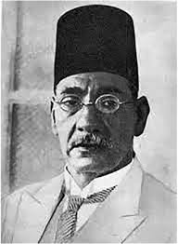
ب- «حافظ ابراهیم» (1872-1932) و استمرار جنبش احیای دینی
یکی از بارزترین شاگردان بارودی که اثری غیر قابل انکار در ظهور جمعیت های ادبی معاصر از خود به جای گذاشت «حافظ ابراهیم» بود وی گرچه دست به تجدد و نوآوری در خور توجه ای نزد اما اختلاف نظر نقادان در مورد سبک ادبی وی همچون سبک ادبی «شوقی» منشا تحولات عظیمی شد بارودی در مکتب شعری خود پیرو قدما بود
حافظ ابراهیم

Slide 23
و در این راستا نخستین کتابی که او را به اسرار ادبیات رهنمون شد و ذوق او را حساس و طبع وی را استحکام بخشسد کتاب «الوسیله الادبیه» بود.(مصطفی صادق الرافعی، بی تا، ص.ج 320/3 و حلمی مرزوق، 1983میلادی، ص 80) که در آن افزون بر متون قدیم گلچینی از اشعار باوردی نیز به چاپ رسیده بود. «حافظ» با خواندن این کتاب به کلی دل در گرو «بارودی» بست و از آن زمان شاگردی او را پذیرفت و او را الگوی خود قرار دارد. وی در یکی از قصائد خود در مدح «بارودی» از این شیفتگی خود به وی سخن رانده است.

Slide 24
امِیرَالقَوَافِی انَّ لِی مُستَهَامَهً بِمَدح وَ مَن لِی فیکَ اَن اَبلَغُ المَدَی
اعِرنی لِمَدحَیکَ الیَرَاعَ الَّذِی به تَخُطُّ وَ اقرِضنِی القَرِیضَ المُسَدَّدَا
(حافظ ابراهیم، بی تا، ص. ج 10/1)

Slide 25
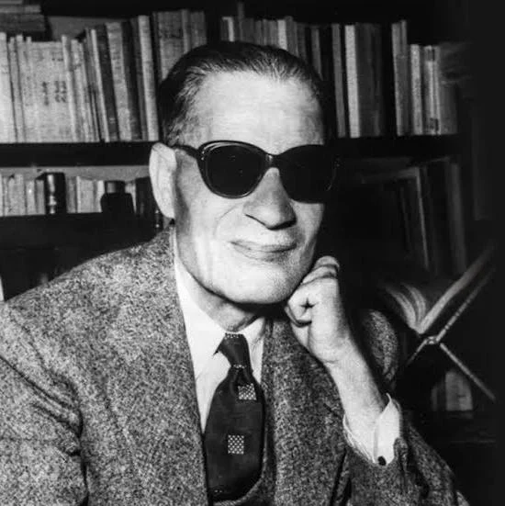
2- توانایی «حافظ ابراهیم» در مرثیه سرایی
حافظ از فرهنگ و معلومات فراوان و عمیق برخوردار نبود از این رو او موضوع شعر خود را از زندگی پیرامون خود و تصویر شعری اش را از حافظه ای قوی می گرفت. خمیر مایه عقلی حافظ محدود بود. از این رو عقل او راه به طبیعت اشیاء نمی برد و اسرار آنها را در نمی یافت به همین دلیل از خلق موضوع خوب عاجز بود. اما حافظه ی وی بسیار قوی بود و بهره ی وی از حفظ شگفت می نمود (احمد عبدی، از مقاله «حافظ و شوقی» اثر طه حسین، 1985 میلادی، ص 643)
طه حسین

Slide 26
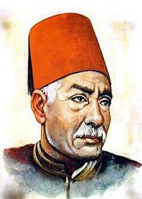
گذشته از این حافظ علی رغم ظاهری شوخ طبع و خندان در اعماق جان خود بسیار اندوهگین بود و همچون شمعی بود که می سوخت و روشنایی می داد و یا به هنرپیشه ای می ماند که نقش شخصیتی خندان را بر عهده داشت اما در عمق ان خود در حسرت می سوخت چنین طبع اندوهگینی عواطف غمناک را بر می انگیزد و اسباب تعبیر خوب از آنها را فراهم می آورد(حافظ ابراهیم، مقدمه، ص 38-39)
حافظ ابراهیم

Slide 27
گذشته از این حافظ علی رغم ظاهری شوخ طبع و خندان در اعماق جان خود بسیار اندوهگین بود و همچون شمعی بود که می سوخت و روشنایی می داد و یا به هنرپیشه ای می ماند که نقش شخصیتی خندان را بر عهده داشت اما در عمق جان خود در حسرت می سوخت چنین طبع اندوهگینی عواطف غمناک را بر می انگیزد و اسباب تعبیر خوب از آنها را فراهم می آورد(حافظ ابراهیم، مقدمه، ص 38-39)

Slide 28
از این رو حافظ در رثاء بسیار توانا بود و این امر ناشی از دوعلت بود: نخست این که او از این توانایی برخوردار بود که رثاء را از مساله ای فردی به مساله ای اجتماعی سوق دهد(شوقی ضیف، الادب العربی المعاصر فی المصر، بی تا، ص 109) و دیگر این که رثاء با طبع غمگین و روح پریشان وی سازگاری داشت. شاید به همین دلیل است که – چنانکه خود نیز می گوید- مراثی بخش اعظم دیوان وی را تشکیل می دهند.
اذا تَصَفَّحتَ دیوانی لِتَقرانی وَجدتَ شِعرَ المَرَائی نِصفَ دِیوانی
(حافظ ابراهیم، مقدمه، بی تا، 32)

Slide 29
از این رو نقادان شعر «حافظ» تقریبا متفق القولند که شعر «حافظ» از عنصر زیبایی و الهام خیال دورپرداز به دور است. و تنها زیبایی آن در عاطفه ی قوی و موسیقی الفاظ آن است. (حنا الفاخوری، 1986 میلادی، و حافظ ابراهیم، مقدمه، بی تا، 37)
عاطفه ی قوی و موسیقی الفاظ آن

Slide 30
3- آغاز ضعف در شعر حافظ ابراهیم و علل آن
با کمی دقت به نظر می رسد زندگی ادبی «حافظ ابراهیم» را می توان به سه مرحله تقسیم نمود:
نخست: مرحله ی قبل از وفات «محمد عبده» که در این مرحله «حافظ ابراهیم» گرچه از سیاست نرم «محمد عبده» در برابر انگلیس متاثر است اما روح سرکشی و طغیان به خوبی در اشعار وی خودنمایی می کند.
دوم: مرحله بعد از وفات «محمد عبده» به سال(1905 میلادی) تا سال (1911 میلادی) که در این مرحله روح سرکشی و طغیان با تاثر از خط مشی «محمد عبده» در وجود «حافظ ابراهیم» به تدریج رو به خاموشی می گذارد اما با وجود این شاعر از شخصیت مستقلی برخوردار است.

Slide 31
سوم: مرحله ی ریاست وی در بخش ادبی «دار الکتاب المصریه» از سال (1911) تا سال (1932 میلادی) است که این مرحله در واقع مرحله مرگ روح سرکش و طغیان گر حافظ و در نتیجه آغاز بروز ضعف در شعر وی می باشد.
مرحله مرگ روح سرکش و طغیان گر

Slide 32
شاید از این روست که اکثر نقادان حسرت و اندوه خود را از مرحله اخیر زندگی ادبی «حافظ» ابراز داشته اند و وی را متهم کرده اند که او بعد از سال (1911 میلادی) زبان در کام کشید و دیگر اشعار سیاسی و اجتماعی نسرود. . به نظر می رسد علت این امر در این بود که نبوغ «حافظ» در سرکشی و تمرد بود و همین نبوغ بود که او را به سوی اشعار سیاسی و اجتماعی سوق می داد. (حافظ ابراهیم، مقدمه، بی تا، 36)
اشعار سیاسی و اجتماعی

Slide 33
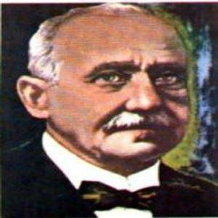
با این همه گر چه «حافظ ابراهیم» الهه ی شعر خود را در «دار الکتب المصریه» و ریاست بخش ادبی ان باخت(احمد عبید، از مقاله «حافظ و شوقی» اثر طه حسین، ص 653) ولی پددیه شعر اجتماعی را که به نوعی نوآوری در زمان خود بود به شعر عربی افزود. (محمد عبدالمنعم الخفاجی، بینا، ص.ج 112/1) شعری که ناشی از دو علت بود: یکی از حوادث دوران «حافظ ابراهیم» و آمیختگی وی با توده های مردم و دیگری – انچنان که «مصطفی صادق الرافعی» قایل است- چاپ و ظهور کتاب «لزومیات» «ابوالعلاء المعری» که گرایش اجتماعی را در شعر او به وجود آورد(مصطفی ادق الرافعی، بی تا، ص.ج. 257/3)
احمد شوقی

Slide 34
4- فهم سطحی حافظ ابراهیم از تجدد و نوآوری
ضِعتَ بَینَ النُّهی و بَینَ الخَیَالِ یا حَکِیمِ النُّفوسِ یا بنَ المَعَالی
قد اذا لوک بین انس و کاس وَ غُرامِ بِظَبیَهٍ اَو غَزَالِ
وَ نَسیبٍ وَ مِدحَهٍ وَ هِجُاءٍ وَ رَثَاءٍ وَ فِتنَهٍ وَ ضَلالِ

Slide 35
وی در این قصیده افزون بر دعوت به نوآوری در اغراض و موضوعات شعری به تقلید از ادبیات غرب فراخوانده و می گوید:
آنَ یا شِعرُ اَن نَفُکَّ قُیُوداً قَیَّدَتنَا بِها دُعاهُ المُحالِ
فَارفَعو هَذِهی الکَمَائِمَ عَنَّا وَ دَعُونا نَشُمٌ رَیحَ الشَّمالِ (1)

Slide 36
این دعوت به تجدد و نوآوری و یا بهتر بگوییم هم آوایی با نقدان جدید را در قصیده ی دیگری از «حافظ ابراهیم» که آن را در سال (1927 میلادی) در بزرگداشت «امیر الشعراء احمد شوقی» سروده است می توان دید که در آن «حافظ ابراهیم» از لزوم توجه به موضوعات جدید مطابق با نیازهای روز سخن رانده است و می گوید:
وَ قِفنا عَلَی النَّهجِ القَدِیمِ فَانَّنَا سَلَکنا طَریقَاً لِلهُدَی غَیرَ مَهیَعِ
وَ مَلاَنَا طِباقَ الارضِ وَجدَاً وَ لَوعَهً بِهِندٍ و دَعدٍ وَ الرَّبابِ وَ بَوزَع
وَ نَحنُ کما غَنّی الاَوائِلُ لَم نَزَل نُغَنِّی بِاَرماحٍ وَ بِیضٍ وَ اَدرَعُ
(حافظ ابراهیم، بی تا، ص.ج 1/129-130)

Slide 37
گذشته از این «حافظ ابراهیم» در راستای خلق ادبیات حماسی در شعر عربی اندکی قبل از انقلاب (1919 میلادی) قصیده «العمریه» (همان، ص.ج 77/1-99) را درباره عمر بن خطاب سرود(الطاهر احمد الملکی، الادب المقارن، 2002 میلادی، 452) از دیگر نوآوری های «حافظ ابراهیم» توصیف اختراعات جدید از جمله قطار و هواپیما و کشتی در شعر خود بود. همان قصیده ی زیر که آن را با وصف قطار آغاز کرده است
صَفحَهُ البرقِ اَومَضَت فی الغَمامِ ام شِهابٌ یَشُقُّ جَوفَ الظِّلامِ
ام سَلیَلُ البُحارِ طار الی القَص دِ فَاعیَا سَوابِقَ الاَوهامِ
(حافظ ابراهیم، بی تا، ص.ج /283)

Slide 38
ولی با این همه فهم «حافظ ابراهیم» از تجدد ادبی بسیار سطحی بود و در آنچه می گفت جز مقلدی بیش نبود که با نقادان زمان خویش هم آوایی می کرد. از این با ساده لوحی گمان می کرد که تنها با توصیف پدیده های علمی جدید در صف نوگرایان قرار می گیرد.(محمد محمد حسین، 1962 میلادی، ص. ج 268/2) با این حال «حافظ ابراهیم» به این وسیله به اندازه توانش به تجدد و نوآوری در شعر پرداخت و این نوآوری وی پاسخی به محیط و زمان وی بود(شوقی ضیف، الادب العربی المعاصر فی مصر، بی تا، ص 109)
حال که با احیای ادبی و دعوت به تجدد و نوآوری «حافظ ابراهیم» آشنا شدیم در بخش بعدی ما بر آنیم تا تجدد و نوآوری ادبی یکی دیگر از شاگردان مکتب بارودی یعنی «احمد شوقی» را مورد بررسی قرار دهیم.

Slide 39
ج- «احمد شوقی» و استمرار جنبش احیاء و تجدد ادبی
1- احمد شوقی و پیروی از شبک شاعران قدیم
از جمله شاعرانی که دارای سهم بزرگی در استمرار نهضت احیاء و تجدد ادبی در عصر حاضر است «احمد شوقی» شاعر مصری است. شاید با جرات بتوان گفت که اگر «احمد شوقی» در عرصه ی ادبی عصر حاضر ظهور نمی کرد بعضی جمعیت های ادبی اثرگذار در عرصه ی ادبیات عرب هرگز متولد نمی شدند واقعیت این است که نقطه مظر های متفاوت ادباء و نقادان درباره شعر و سبک ادبی «احمد شوقی» منشاء تحولات فراوانی شد وی که شاگرد استاد نابغه همچون «حسین مرصفی» صاحب کتاب «الوسیله الادبیه» (حلمی مرزوق، 1983 میلادی، ص 80) و شاعری چون «شیخ محمد بسیونی» بود کاری بزرگ و حیاتی را انجام داد که در واقع استمرار مکتب کلاسیک جدیدی بود که «بارودی» آغاز گر آن بود. (سلمی الخضراء الجیوسی، 2001 میلادی، ص 74-73)

Slide 40
با این همه اسلوب شرقی یادآور سخن «آندره شینیه A.Chenier» (1762-1794) شاعر فرانسوی است وی دلباخته گان شعر کلاسیک یونان قدیم را به کلاسیک جدید فرا می خواند و می گفت: «باید افکار و اندیشه های جدید را در لباسی قدیمی بپوشانیم» از این رو «شوقی» در بسیاری از سروده هایش به پیروی از شاعران نام آور عباسی همچون «بختری»، «مبتنی»، «ابوالعلاء معری» و «شریف رضی» پرداخته است و قصائد وی به اندازه ای رنگ تقلید به خود گرفته که در پاره ای از موارد حتی به تقلید او از شاعران جاهلی برمی خوریم (احمد شوقی، 1988 میلادی، ص.ج 1 /72-73)
اثنِ عِنانَ القَلبِ وَ اَسلَم بِهِ مِن رَبرَبِ الرَّملِ وَ مِن سِربِهِ
وَ مِن تَثَنِّی الغِیدِ فی بَانِهِ مُرتَجَّهُ اَلاَردَافِ عَن کُثبِهِ

Slide 41
نمونه دیگر این تقلید را در قصیده «نهج البرده» می توان دید:
رِیمٌ علی القاعِ بَینَ البانِ و العَلَمِ اَحَلَّ سَفکَ دَمِی فی الاَشهُرِ الحُرُمِ
(همان، ص.ج 190/1)
و نیز نمونه ی دیگر تقلید وی از شعر جاهلی قصیده ای است با مطلع
یَحدِجنَ بِالحَدَق الحَواسِدِ دُمیَهً کَظِباءِ وَجرَهَ مُفلَتَینِ وَ جِیدا(1)
(همان، ص. ج110/1)
(1) تقلید احمد شوقی در این بیت از «امری القیس» مشهود است آنجا که می گوید:
نَصُدُّ وَ نُبدِی عَن اَسِیلٍ وَ نَنَفی بِناظِرَهٍ مِن وَحشِ وَجرَهَ مُطفِلٍ

Slide 42
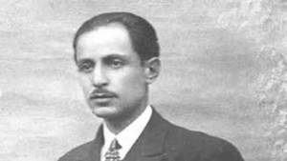
2- حمله ی تند منتقدان به شعر «احمد شوقی»
ولی علی رغم همه توانایی هایی که «احمد شوقی» از خود نشان داد او مورد هجوم شدید نقادان جوانی قرار گرفت که به فرهنگ غرب آشنا بودند و از مهم ترین آنها «طه حسین» و «عقاد» بودند. سرسخت ترین نقادان شعر وی «عقاد» بر ضد «احمد شوقی» این بود که او تقلید گراست و شعر او مناسباتی است و قصائدش معارضه ای است و «خدیو» را به سبک تقلیدی شعرای قدیم مدح می کند و اصرار داشت که «احمد شوقی» به وصف سطحی اشیا می پردازد که خالی از ارزش زیبا شناختی است و جوهر حقیقی اشیاء و ارتباطات آن با زندگی را توصیف نمی کند.
احمد شوقی

Slide 43
بلکه با تشبیهاتی شکل خارجی آنها را توصیف می کند و اثر آنها را بر احساسات به تصویر نمی کشد(سلمی الخضراء الجیوسی، 2001 میلادی، ص 76)
اما «طه حسین» او را به هراس از نقد متهم می کرد و مدعی بود که او جرات ایجاد تغییر در شعر را ندارد و از معلومات اندکی برخوردار است(سلمی الخضراء الجیرسی 2001 میلادی، ص 76) و پیرو قاعده ای است که آن را هم به نثر در مقدمه دیوان و هم به شعر در خود دیوان آورده است که:
انَّ الاَراقِمَ لا یُطاقُ لِقاوُها وَ تُنَالُ مِن خَلفٍ بِاطرَافِ الیَدِ
(احمد عبید، از مقاله «حافظ و شوقی» اثر طه حسین، 1985، ص 640)

Slide 44

بر اساس قاعده مذکور – به زعم «طه حسین»- او جرات رویارویی با نقادان شعر خود را ندارد بله دیگران را بر ضد آنها بر می انگیزد. با این حال به نظر می رسد که این نقد های غیر منصفانه متاثر از اوضاع دشوار سیاسی اجتماعی آغاز قرن بیستم بود که از جهت گیری های شخصی یا سیاسی به دور نبود از دلایل این ادعا می توان به اظهار پشیمانی بسیاری ازنقادان این دوره از این نقدهای غیر منصفانه اشاره کرد.
طه حسین

Slide 45
3- آگاهی شوقی از علل و اسباب تجدد و نوآوری ادبی و درک درست او از شرایط زمان
با همه این نقدهای غیر منصفانه فقط با کمی دقت در مقدمه دیوان نخست وی، به نظر می رسد «احمد شوقی» با پشتوانه ای از آشنایی به فرهنگ غرب اسباب تجدد ادبی را به خوبی می دانسته است. اما نخواسته و یا نتوانسته پای خود را از مالوف زمان خود فراتر بگذارد. وی در مقدمه دیوان قدیمی خود می گوید: « والحاصِلُ انَّ انزالَ الشِعرِ مَنزِلَهَ حِرفَهٍ نَفُوُمُ بالمدح و لاتَقُوُمُ بِغَیرِهِ تَجزِئهٌ یَجِلٌّ عَنها و یَتَبَرَّاُ مِنهِا هُنا یَسالُنی سائِلٌ ما لَکَ تُنهِیِ عَن خُلُقٍ و تاتیِ مِثلَهُ فَاُجِیبُ انی فَرَعتُ اَبوابَ الشِّعرِ و اَنَا لاَ اَعلَمُ مِنه حَقیقَهَ ما اَعلَمُهُ الیَومَ و لا اَجِدُ امامی غَیرَ دَواوینَ لِلمَوتی لا مَظهَرَ لِلشِّعرِ فیها و قَصائِدَ لِلاَحیاءِ یخذون فیها حذو القُدَماءِ....فَمَازِلتُ اَتَمَنَّی هذه المَنزَلَهَ وَ اَسمُو الَیهَا عَلَی دَرجِ الاخلاصِ فی حبِّ صِناعَتَی و اتقانِها بِقَدرِ الاِمکانِ وَ صَونها عنِ الابتذالِ حَتَّی وُفِّقتُ بِفَضلِ الله الیها ثُمَّ طَلَبتُ العِلمَ فی اروبا... فَجَعَلتُ اَبعَثُ بِقَصائِدِ المَدِیح مِن اروبا مَملوئَهً مِن جَدِیدِ المَعانی وَ حَدیثِ الاَسالیبِ بِقَدرِ الامکانِ الی اَن رَفَعتُ الی الخَدِیوی السَابِقِ قَصیدَتی التی اَقولُ فی مَطلَعِهَا

Slide 46
خَدَعُوها بِقولِهم حَسنَاءُ وَالغَوانی یَغُرُهُنَّ الثَنَاءُ
...وَ کانَت المدائحُ الخدیویَهُ تُنشَرُ یَومَئذٍ فی الجَریدَه الرَّسمیَّه وَ کانَ یُحَرِرُّها اُستاذِی الشَّیخُ «عَبدَالکَریمِ سَلمانِ» فَدَفَعتُ الَیه وَ طَلَبَ مِنه اَن یُسقِطَ الغَزَلَ وَ یَنشُرَ المَدحَ فَوَدَّ الشَّیخُ لَو سَقَطَ المَدیَحُ و نشر الغزل ثُمَّ کانت النَّتِیجَهُ اَن القَصِیدَهَ بِرُمَّتِهَا لَم تُنشَر...» (احمد شوقی، مقدمه ی چاپ اول ، 1898 میلادی، ص 6-7)

Slide 47
آنچه از مطالعه این مقدمه بر می آید این است که تلاش های «احمد شوقی» در جهت تجدد و نوآوری با درک کامل از شرایط زمان همراه بوده است و او به خوبی می دانسته که استمرار تجدد و نوآوری با ظهور تدریجی و توام با احتیاط آن وابستگی کامل دارد از این رو وی در تفسیر عدم چاپ قصیده ی مذکور می گوید: «فَلَمَّا بَلَغَنی الخَبَرُ وَ انَّ الزّلَلَ مَعِی اذا انا استَعجَلتُ» (همان، ص 6-7)
ظهور تدریجی و توام با احتیاط آن

Slide 48
با کمی تامل می بینیم که «احمد شوقی» زمانی در «فرانسه» می زیست که ناتورالیست هایی همچون «امیل زولا»، «موپاسان» و «هویسمان» و سمبولیست هایی همچون «رمبو»، «ورلن»، «بودلر»، «بانویل» و «مالارمه» در صحنه ادبیات فرانسه می درخشیدند. افزون بر این در همین زمان در انگلیس کسانی چون «جان راسکین»، «والتر پاتر»، «اسکار وایلد» و «جورج مور» به واسطه مکتبی به نام «زیباپرستی» گرد هم آمده بودند و در آلمان بزرگانی چون «شوپنهاور»، «نیچه»، «واگنر»، «هاینه» و غیره می زیستند.

Slide 49

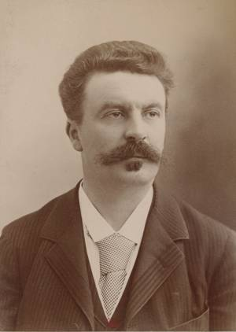
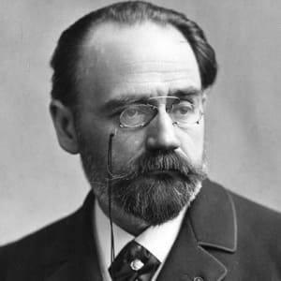
آرتور رمبو
گی دو موپاسان
امیل زولا

Slide 50
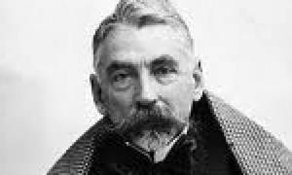
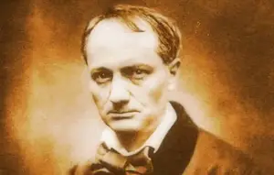
استفان مالارمه
شارل بودلر

Slide 51
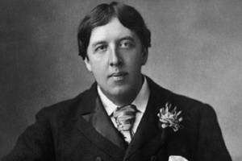
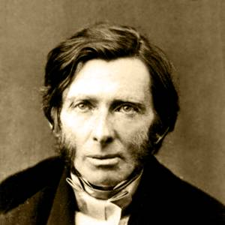
اسکار وایلد
جان راسکین

Slide 52
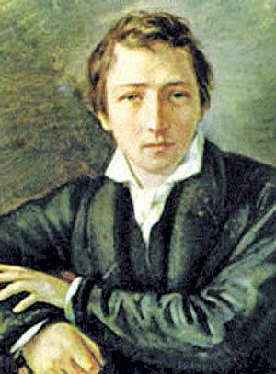
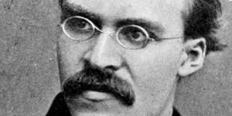
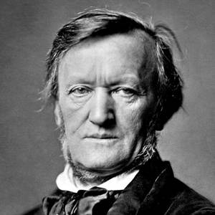
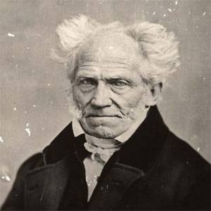
هاینریش هاینه
نیچه
واگنر
آرتور شوپنهاور

Slide 53
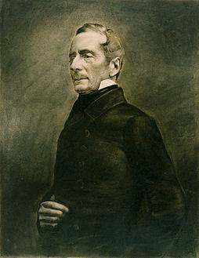
حال سوالی که مطرح می شود این است که چگونه ممکن است جوانی همچون «احمد شوقی» در چنین فضایی زندگی کند و با چنین نوابغی هم عصر باشد و با بعضی از آنها در ارتباط باشد و از شعر، زندگی، اندیشه ها و آرزوهای آنان متاثر نگردد. در حالی که محبوبترین چیزها در روح و جان شوقی این بود که شعر یا نثر «موسه» را به عربی ترجمه کند. وی در همین راستا کتاب «اعترافات یکی از کودکان قرن» (Confessiond an enfant dusiele) اثر «موسه» را به عربی ترجمه کرد. گذشته از این هم او بود که «دریاچه» اثر «لامارتین» را ترجمه کرد و به تقلید از «لافونتن» به داستان های منظوم از زبان حیوانات پرداخت. (الظاهر احمد، مکی، الشعر العربی، 1980 میلادی، ص 114)
آلفونسو لامارتین

Slide 54
«احمد شوقی» از شعر «هوگو» و به ویژه از دیوان موسوم به «اسطوره های قرن ها» «Legendes de siedes» متاثر بود و نبوغ شعری شوقی با پیروی از «هوگو» بود که در قصیده هایی همچون «تاریخ مصر القدیم»، «انس الوجود» و «توت عنخ آمون» و غیره بروز کرد. افزون بر این شوقی از «هوگو» بهره را برد که شاعری با نگاهی جهان شمول گشت و نگاه خود را به وطن خویش محدود نکرد بلکه شرق و غرب را نیز به آن افزود و درباره «ترکیه»، «دمشق»، «ژاپن»، توصیف زیبایی های «بسفر»، «سوئیس» و «اندلس» زبان به سخن گشود (احمد عبید، از مقاله ی، اثر الشعر الاوروبی فی نظم شوقی، اثر محمد لطفی جمعه، 1985، ص 404-408) و شاید از همین روست که او می گوید:
کانَ شِعری الغِناءَ فی فَرَحِ الشَّرقِ وَ کَانَ العَزاءُ فی اَحزانِهِ
(احمد شوقی، 1988 میلادی، ص.ج 189/1)

Slide 55
اما «محمد مندور» علی رغم آگاهی از زندگی شوقی و آگاهی از مقدمه دیوان وی می گوید: شوقی علی رغم اقامتش در فرانسه در پایان قرن نوزدهم یعنی زمانی که در «فرانسه» جبهه گیری های ادبی و مکتبهای گوناگون همچون رومانتیسم، سمبولیسم، پارناسین و واقع گرایی سرشار از جوش و خروج بود نتوانست با هیچ کدام از این مفاهیم ارتباط برقرار کند تا اینکه فلسفه شعری جدیدی را ارائه دهد که جامع این مفاهیم و معلومات عربی گسترده ی او باشد. «مندور» تاکید می کند که اگر «احمد شوقی» این کار را می کرد سزاوار آن بود که شعری جهانی بسراید که دارای محتوای جدید و بنیان شعر {عربی} باشد. (محمد مندور، 1958 میلادی، ص.ج. 1/1، 3)

Slide 56
حال سوالی که مطرح می شود این است که آیا این اندیشه از ناقد بزرگی چون «محمد مندور» شگفت نمی نماید؟! به نظر می رسد که پاسخ این سوال را نقادانی چون «سلمی الخضرا الجیوسی» و «محمد الکتانی» داده اند.
«جیوسی» (سلمی الخضراء الجیوسی، 2001 میلادی، ص 76) معتقد است که در آن زمان نه «شوقی» و نه اسباب شعر عربی قادر به درک مفاهیم پیچیده ی شعر «فرانسه» در پایان قرن نوزدهم نبودند. از این رو به نظر «محمد الکتانی» (محمد الکتانی، 1982 میلادی، ص 76) او مجبور به پیروی از رویکردی بود که با تحولات اجتماعی و آگاهی های ایدئولوژیک زمان خود سازگار باشد.

Slide 57
باید گفت که سخن «مندور» و تمام کسانی که «شوقی» را متهم به عدم تاثر از فضای ادبی آن روز فرانسه می نمایند همان قدر شوخی به نظر می رسد که صحبت از پست مدرنیسم در جوامع عربی در حال حاضر شوخی جلوه می نماید. از این رو «شوقی» به خوبی می دانست که راهی را که غربی ها در طی سیصد سال طی نموده اند نمی شود خام طمعانه در مدت پنجاه سال طی نمود افزون بر این او به فراست دریافته بود که مکتب های ادبی غرب زاییئه پشتوانه ای فلسفی هستند که بدون فهم پشتوانه های فلسفی آنها جامعه ی عربی آن روز در درک مفاهیم آنها ره به جایی نمی برد.

Slide 58
4- تلاش های شوقی در جهت تجدد و نوآوری
شوقی در راستای تجدد ادبی دست به تالیف نمایشنامه های تمثیلی زد، شعری که جای آن در ادبیات عرب بسیار خالی بود و افزون بر آن پاسخی به ادعای شرق شناسان نیز بود کسانی که بر اساس آثار «ویکتور هوگو» شعر را به سه مرحله تقسیم می کردند.
1- مرحله ی شر غنایی که در واقع نمادی از دوران طفولیت ملت ها است.
2- مرحله ی شعر حماسی که در دوره ی جوانی ملت ها به منصه ظهور می رسد.
3- مرحله شعر تمثیلی که بیانگر دوره پختگی و کهولت ملت هاست (عبدالحسین زرین کوب، 1369، ه ش، ص. ج 71/1)

Slide 59
شرق شناسان بر آن بودند که شعر عربی در مرحله ی نخست متوقف مانده است و علی رغم تاریخ طولانی آن به مراحل بعدی نرسیده است. «احمد شوقی» با اندیشه رد موضع شرق شناسان به سال (1894 میلادی) در کنفرانس دهم شرق شناسان با قصیده بلند خود با عنوان «کبار الحوادث فی وادی و نمایشنامه تمثیلی «علی بک الکبیر او فیم هی دوله الممالیک» شرکت کرد(حلمی مرزوق، 1983 میلادی، ص 133-134)

Slide 60
«شوقی» در اواخر زندگی خود می خواست که شبیه «آشیل»، «سوفوکل»، «اوریپید»، «آریستوفان» باشد. زیرا او در دو سال آخر بهترین آنها از نظر وصف «مصرع کلیوبترا» بود گذشته از این او به این نیز او به این نیز اکتفا نکرد بلکه دست به نظم مواعظ و مثلها به شیوه «لافونتن» زد. (احمد عبید از مقاله ی «اثر الشعر الاروبی فی نظم شوقی» (اثر محمد لطفی جمعه، 1985 میلادی، ص 401)

Slide 61
«احمد شوقی با این کار خود بنا به گفته «احمد حسن زیات» خلائی از ادبیات را بر کرد و یکه و تنها کاری را انجام داد که همه عرب ها انجام ندادند(حلمی مرزوق، 1983، ص 134) اگر چه نمایشنامه های «احمد شوقی» نیز ادامه اشعار غنایی او بود و او نتوانست در انها طرحی نو دراندازد و نمایشنامه نویس به معنای دقیق کلمه گردد. (عز الدین اسماعیل، بی تا، ص 243، طه حسین، 1984 میلادی، ص 94 و الطاهر احمد مکی، الادب المقارن، 2002 میلادی، ص 453) ولی بی شک تلاشی در جهت تجدد و نوآوری ادبی بود.

Slide 62
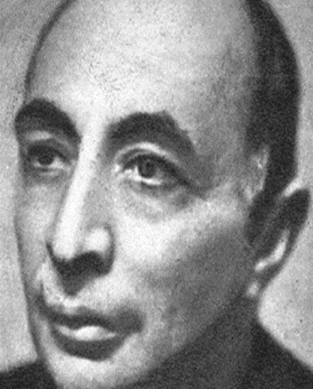
به نظر می رسد شعر «شوقی» به دلایلی چون ارتباط با میراث قدیم، موسیقی و آهنگ شعری قوی، عاطفه ای آرام و استوار و مطیع عقل و هنر و بری از هر گونه انفعال شدید و بالاخره چهارچوب انسانی عام آن(محمد زکی العشماوی، بی تا، 26-39) مرحله ای مهم از تکامل شعر عربی در عصر حاضر است. شعری که راه را برای ظهور شاعرانی با سبک های جدید هموار ساخت. حتی بعد موسیقایی شعر «شوقی» راهگشای شاعران رومانتیکی چون «ابراهیم ناجی»، «علی محمود طه» و «صالح جودت» و دیگران گردید(محمد عبدالمنعم الخفاجی ، بی تا، ص 70/1-70)
ابراهیم ناجی
شاعران رومانتیک

Slide 63
نتیجه
آنچه از مطالعه این مقاله به دست می آید این که جدل میان کهنه نو در ادبیات معاصر عرب اسباب شکوفایی شعر و نقد معاصر را فراهم آورد. از این رو اگر چه شاعران نئوکلاسیکی همچون بارودی، حافظ ابراهیم و احمد شوقی به طور مستقیم نقشی در ظهور جریان های ادبی معاصر نداشتند و با اینکه نقش آنها بسیار کم رنگ بود اما با این همه آثار و اندیشه های آنها در تعامل با اندیشه های کسانی که به ادبیات غرب و مبانی نقد جدید آشنایی داشتند، جدالی را در عرصه ادبیات معاصر عرب به وجود آورد که در نهایت موجب رشد و بالندگی شعر و نقد معاصر شد به طوری که اگر آن نزاع های ادبی و نشر کتاب های انتقادی نقد نبود، ظهور رومانتیسم آن گونه که در شعر جدید دیده می شود بسیار دشوار می گشت و در نتیجه رسیدن به مدرنیته بسیار مشکل می شد.

